Slide 1
ÎNCHINAREA LA DUMNEZEU ATUNCI ŞI ASTĂZI
Studiul 10, pentru 7 Decembrie 2019

Slide 2
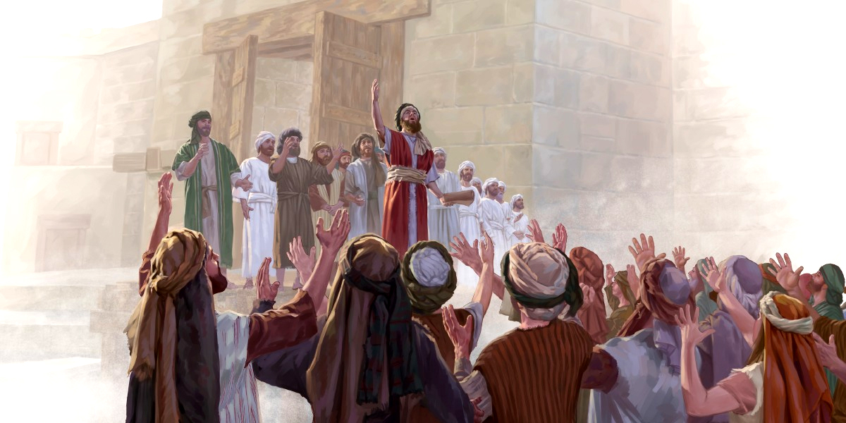
„Cântau, mărind şi lăudând pe Domnul prin aceste cuvinte: «Căci este bun, căci îndurarea Lui pentru Israel ţine în veac!»” (Ezra 3:11)

Slide 3
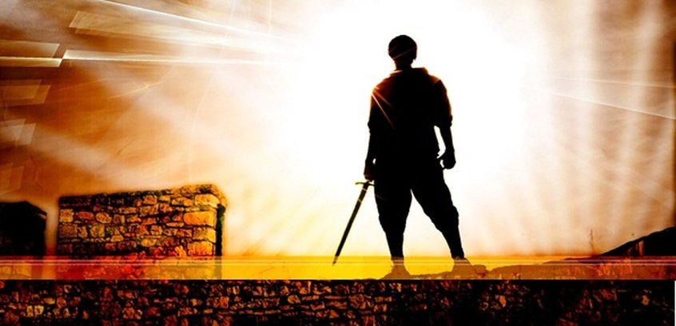
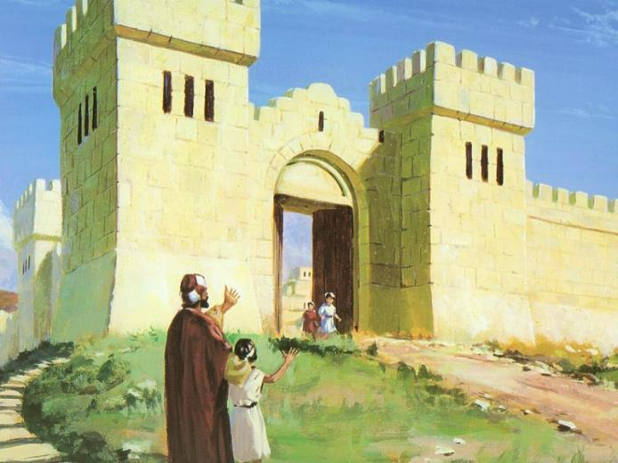
În pofida tuturor necazurilor, zidul Ierusalimului a fost reconstruit în cele din urmă.
Neemia 12:27-47 descrie sfinţirea zidului şi bucuria poporului.
Strângerea leviţilor (v. 27-29)
Curăţirea (v. 30)
Cele două coruri (v. 31-42)
Jertfele (v. 43)
Bucuria pentru preoţi şi leviţi (v. 44-47)

Slide 4
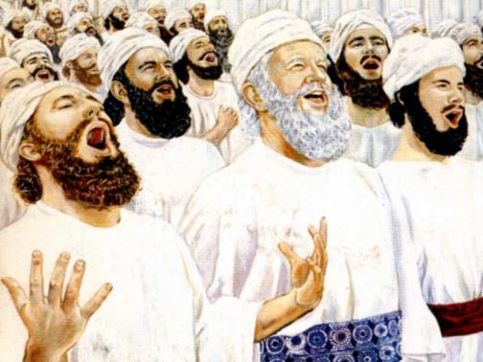
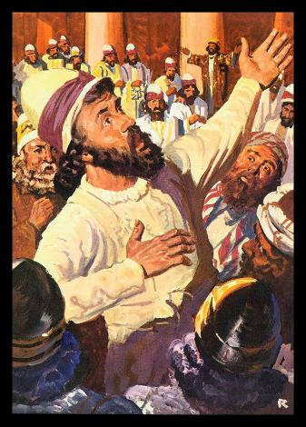
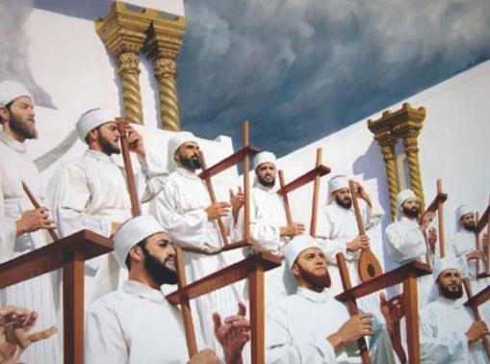
STRÂNGEREA LEVIŢILOR
„La sfinţirea zidurilor Ierusalimului, au chemat pe leviţi din toate locurile în care locuiau şi i-au adus la Ierusalim, ca să prăznuiască sfinţirea şi sărbătoarea cu laude şi cântări, în sunet de chimvale, alăute şi harpe.” (Neemia 12:27)
David a organizat serviciul de închinare pentru templu. El a numit profeţii care să conducă congregaţia în cântec, acompaniaţi de instrumente muzicale: Asaf, Iedutun şi Heman ( 1 Cr. 25:1-8).
Toţi leviţii au fost chemaţi să participe la sfinţirea zidurilor.
Unii dintre ei cântau la instrumente, alţii cu vocea, iar alţii îi asistau (prin îngrijirea instrumentelor, a hainelor etc.).
Rolul lor era să laude pe Domnul sincer şi să exprime asta în cel mai bun mod posibil pentru a inspira spiritual poporul.

Slide 5
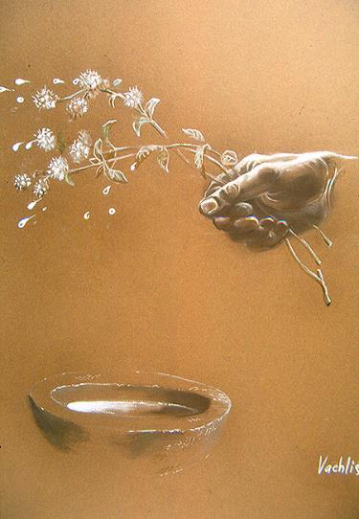
CURĂŢIREA
„Preoţii şi leviţii s-au curăţit şi au curăţit şi pe popor, porţile şi zidul.”
(Neemia 12:30)
Oamenii şi obiectele erau curăţate prin spălarea cu apă.
Uneori, prin stropirea cu apa de curăţare (Numeri 19).
Acest ritual nu avea de a face cu iertarea păcatelor, ci cu curăţirea de răutate (1 Ioan 1:9)
Dumnezeu ne poate schimba gândurile şi atitudinea astfel încât să putem să-L slujim şi să-L lăudăm.
Când conştientizăm cum Dumnezeu ne-a iertat şi ne-a curăţat, Îi răspundem cu bucurie şi speranţă iubindu-L şi închinându-ne înaintea Lui.

Slide 6
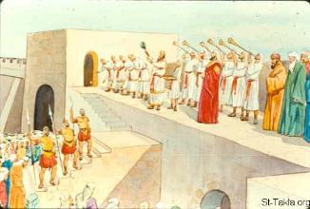
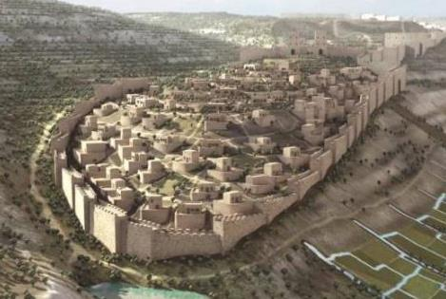
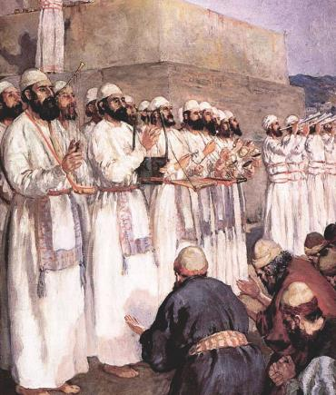
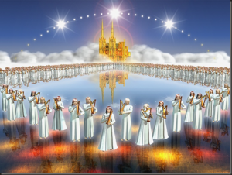
CELE DOUĂ CORURI
„Cele două coruri s-au oprit în Casa lui Dumnezeu […] Cântăreţii şi-au înălţat glasul, cârmuiţi de Izrahia.”
(Neemia 12:40,42)
Două coruri mari au luat-o în direcţii diferite de-a lungul zidului:
Ezra a condus primul cor.
Neemia a mers cu cel de-al doilea.
După ce au coborât de le ziduri, ambele coruri au mers împreună ca să intre în templu.
Poporul i-a urmărit şi li s-a alăturat în închinare. Cu toţii s-au plecat în rugăciune.
Muzica a fost mereu un instrument care să ne înalţe gândurile către Dumnezeu. Aceasta ne poate spori experienţa închinării.
Vom continua să-L lăudăm pe Dumnezeu prin muzică în Ceruri şi pe Noul Pământ.

Slide 7
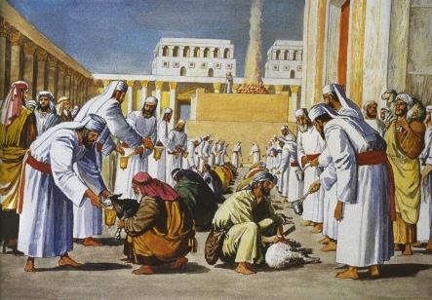
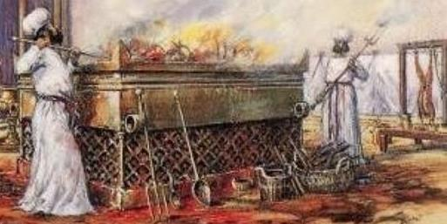
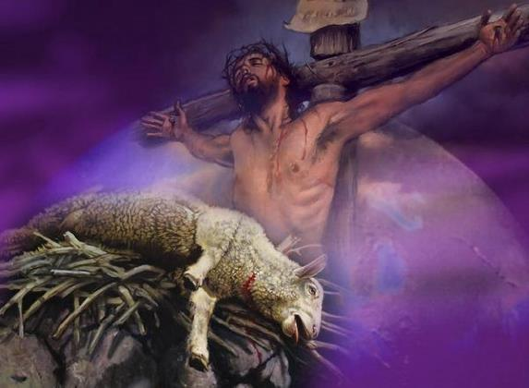
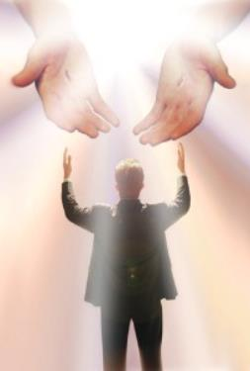
JERTFELE
„În ziua aceea s-au adus multe jertfe şi a fost mare bucurie, căci Dumnezeu dăduse poporului o mare pricină de bucurie. Se bucurau şi femeile şi copiii, şi strigătele de bucurie ale Ierusalimului se auzeau până departe.” (Neemia 12:43)
Jertfele erau temelia închinării la templu. Curăţarea, închinarea şi muzica nu aveau sens fără jertfe.
Acele jertfe erau un simbol pentru „Mielul lui Dumnezeu care ridică păcatul lumii.” (Ioan 1:29). Isus este centrul închinării.
Prin moartea Sa la cruce, El este vrednic să primească recunoştinţa noastră prin laudă şi închinare (Apocalipsa 5:6, 12-13).
Închinarea implică cântări, muzică, veselie şi plecare cu reverenţă înaintea Domnului (Psalmul 95).

Slide 8
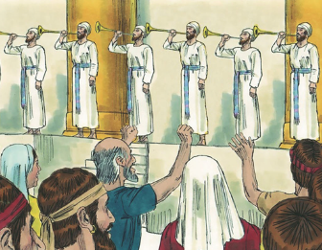
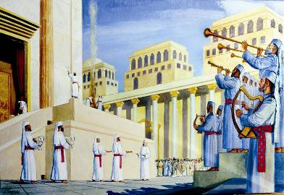
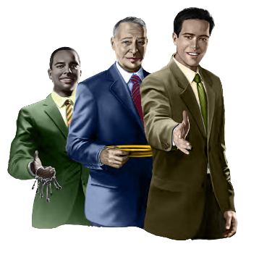
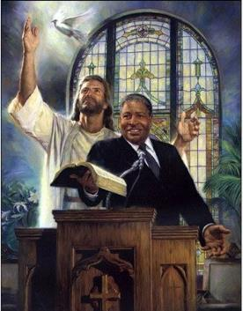
BUCURIA PENTRU PREOŢI ŞI LEVIŢI
„Iuda se bucura că preoţii şi leviţii erau la locul lor”
(Neemia 12:44)
Slujba preoţilor simboliza mijlocirea pe care o face Isus în Sanctuarul Ceresc. Leviţii îi ajutau prin îndeplinirea sarcinilor subsidiare.
Preoţia nu mai este necesară deoarece Isus însuşi slujeşte ca Preot pentru noi. Cu toate acestea, slujbele pe care le îndeplineau leviţii sunt încă importante în biserica de astăzi.
„Leviţii” moderni trebuie să se ocupe de predicare, evanghelizare, îngrijirea fizică a bisericii, muzică...
Ca atare noi trebuie să-i sprijinim economic şi spiritual pe pastorii şi slujitorii bisericii noastre. De asemenea trebuie să apreciem şi să încurajăm pe oricine slujeşte în orice fel biserica.

Slide 9
„Sufletul trebuie educat în bucurie, mulţumire şi exprimarea recunoştinţei faţă de Dumnezeu pentru marea dragoste cu care ne-a iubit… Bucuria creştinească este chiar frumuseţea sfinţeniei…
Ca şi copii ai luminii, Dumnezeu vrea ca noi să cultivăm un spirit vesel şi bucuros, ca să putem manifesta laude Celui ce ne-a chemat din întuneric la lumina Sa minunată.”
E.G.W. (Fii şi fiice ale lui Dumnezeu, 10 Iunie)
„La fiecare adunare a sfinţilor de jos de pe pământ, îngerii lui Dumnezeu ascultă mulţumirile, laudele şi rugăciunile oferite de poporul lui Dumnezeu, prin mărturii, cântări şi rugăciuni. Aceştia să ţină cont că laudele lor sunt complimentate de corurile oastei cereşti din ceruri.”
E.G.W. (Înalta noastră chemare, 10 Iunie)

